Slide 1


Services études, statistiques, évaluation

Slide 2
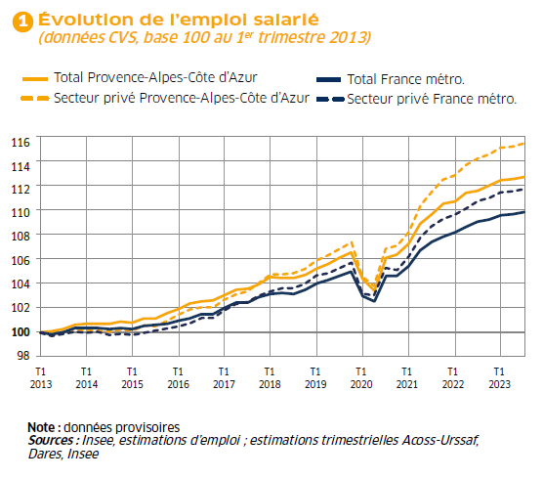
L’emploi salarié progresse faiblement…
Au T3 2023
(par rapport au T2 2023)
+0,2 % (après +0,1 %)
+0,1 % (après +0,1 %)

Slide 3
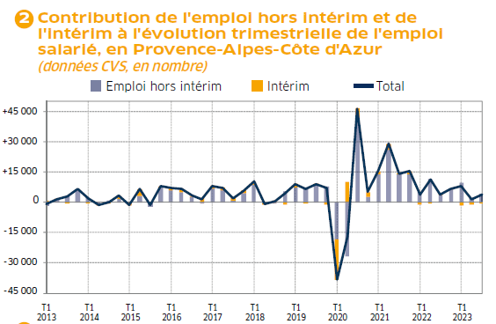
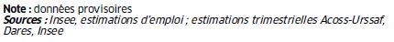
… tiré uniquement par l’emploi hors intérim
Au T3 2023,
+4 000 emplois :
+4 000
emplois hors intérim
Nombre d’intérimaires stable

Slide 4
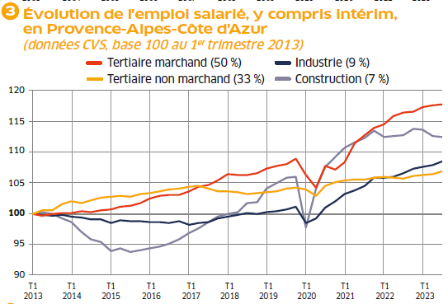
Croissance ralentie dans le tertiaire marchand
Au T3 2023 :
+0,1 % (après +0,3 %)
-0,2 % (après -0,8 %)
+0,6 % (après +0,2 %)
+0,4 % (après +0,1 %)

Slide 5
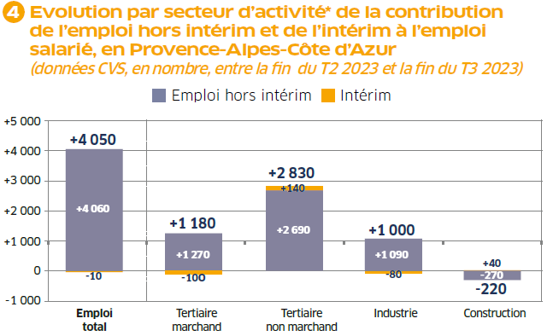
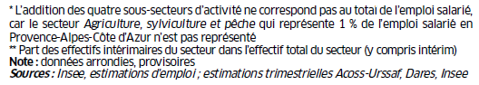
Nouveau recul dans la construction

Slide 6
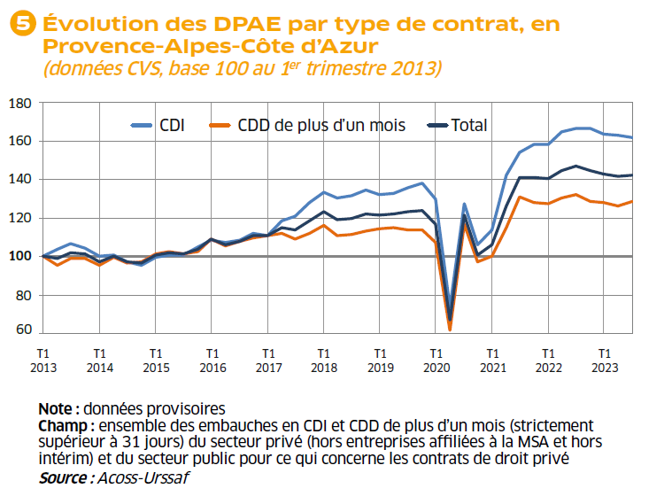
Les embauches repartent à la hausse

Slide 7
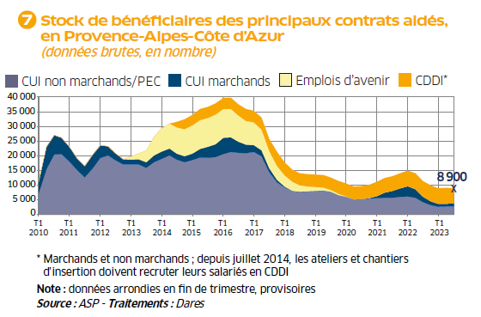
Le nombre de bénéficiaires de contrat aidé de nouveau quasi-stable

Slide 8
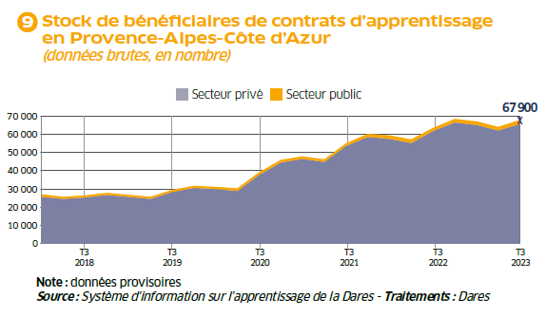
La croissance de l’apprentissage se modère

Slide 9
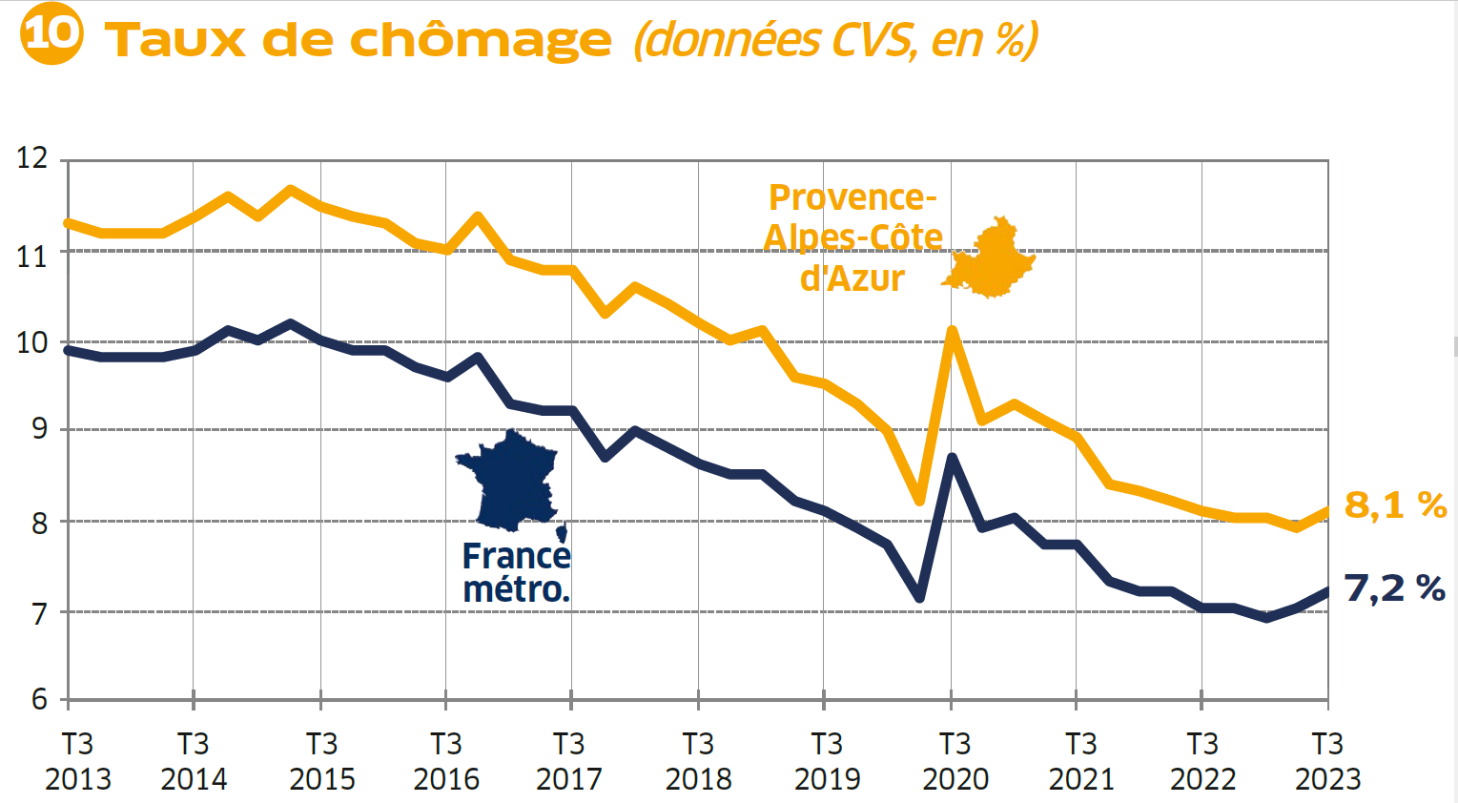
Après avoir atteint son plus bas niveau historique, le taux de chômage repart à la hausse…
Par rapport
au T2 2023 :
+0,2 point
+0,2 point

Slide 10
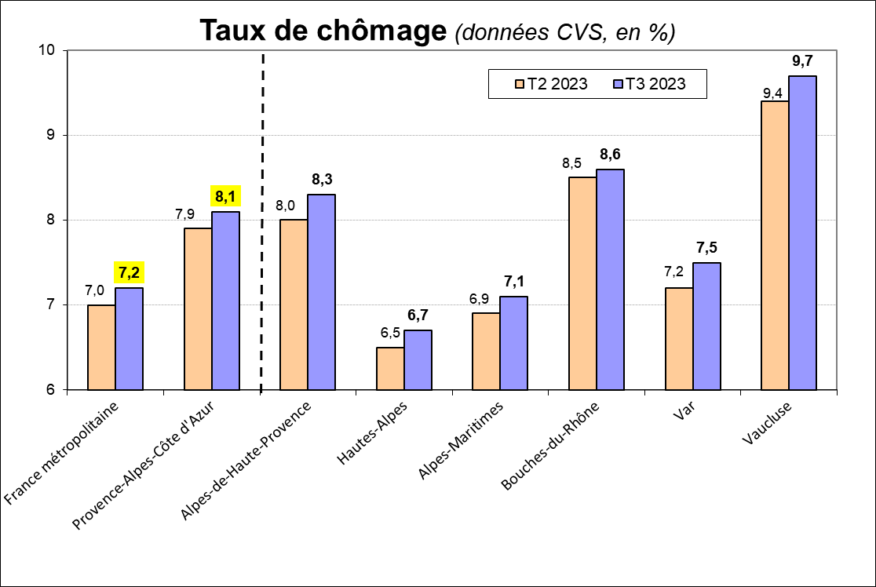
… dans tous les départements de la région…
Note : données trimestrielles provisoires ; estimation à +/- 0,3 point près du niveau du taux de chômage national
et de son évolution d’un trimestre à l’autre
Source : Insee, taux de chômage au sens du BIT (national) et taux de chômage localisé (régional et départementaux)

Slide 11
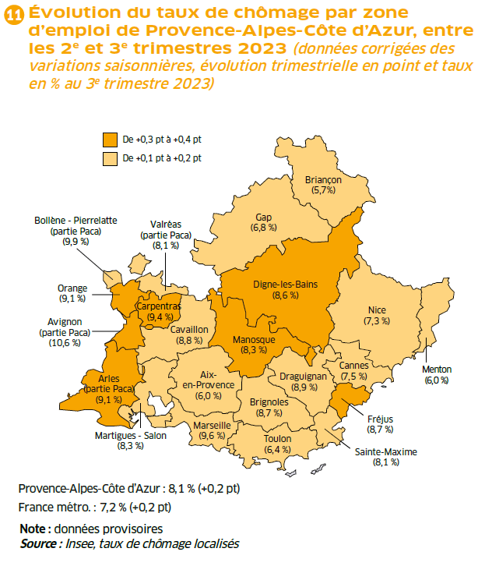
… et dans toutes les zones d’emploi

Slide 12
La demande d’emploi se stabilise après deux années de recul
446 000 demandeurs d’emploi catégories A,B,C en moyenne
au T3 2023

Slide 13
La baisse de la demande d’emploi des femmes compense la hausse de celle des hommes

Slide 14
La demande d’emploi des jeunes de moins de 25 ans rebondit nettement

Slide 15
La demande d’emploi de longue durée poursuit sa baisse, pendant que celle des inscrits depuis moins d’un an repart légèrement à la hausse

Slide 16
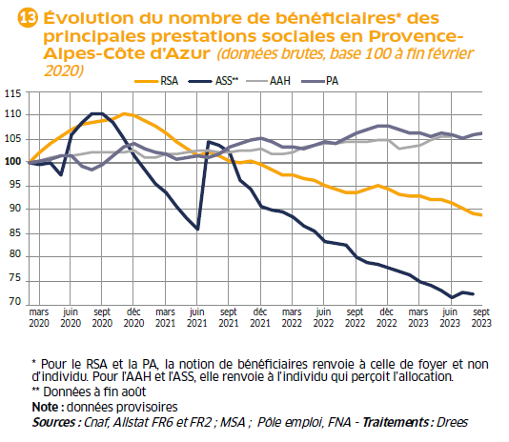
Sur un an, baisse du nombre de foyers bénéficiaires du RSA, plus prononcée pour l’ASS ; hausse pour l’AAH ; quasi-stabilité pour la PA
NB : Le RSA, l’ASS, l’AAH et la Prime d’activité ont bénéficié d’une revalorisation exceptionnelle anticipée au 1er juillet 2022. Si ces revalorisations ont pu jouer à la hausse sur les effectifs de bénéficiaires (augmentation du nombre de personnes éligibles, hausse du taux de recours), ils n’ont pas toujours suffi à les voir augmenter

Slide 17
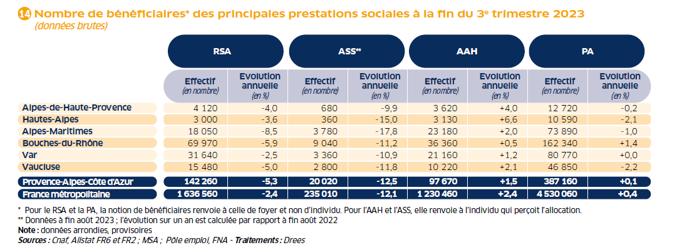
Un repli du nombre de foyers bénéficiaires du RSA bien plus marqué qu’au niveau national

Slide 18
Pour en savoir plus
La Note de conjoncture de la Dreets Provence-Alpes-Côte d’Azur:
https://paca.dreets.gouv.fr/Les-publications-periodiques-9124
Les éclairages conjoncturels départementaux :
http://paca.dreets.gouv.fr/Les-outils-de-pilotage-territorialises
Retrouvez tous nos indicateurs dans le Tableau de bord des indicateurs clés
en téléchargement sur le site de la Dreets Provence-Alpes-Côte d’Azur :
  https://paca.dreets.gouv.fr/Les-indicateurs-cles-de-la-Dreets-Paca

